Slide 1
Temat 6.7.
Projektowanie, montaż i konfiguracja sieci komputerowej

Slide 2
Normy okablowania strukturalnego
PN-EN 50173-1:2004
Technika informatyczna. Systemy okablowania strukturalnego.
Część 1: Wymagania ogólne i strefy biurowe
PN-EN 50174-1:2002
Technika informatyczna. Instalacja okablowania.
Część 1: Specyfikacja i zapewnienie jakości
PN-EN 50174-2:2002
Technika informatyczna. Instalacja okablowania.
Część 2: Planowanie i wykonawstwo instalacji wewnątrz budynków
PN-EN 50174-3:2005
Technika informatyczna. Instalacja okablowania.
Część 3: Planowanie i wykonawstwo instalacji na zewnątrz budynków
PN-EN 50346:2004
Technika informatyczna. Instalacja okablowania.
Badanie zainstalowanego okablowania

Slide 3
Powiązania między normami
Faza Projektowania budynku | Faza planowania | Faza implementacji
EN 50310 5.2: Wspólna sieć połączeń wyrównawczych (CBN) w budynku 6.3: Układy zasilania prądem przemiennym z połączeniem wyrównawczym za pomocą przewodu ochronnego (TN-S) | EN 50174-1 4: Ogólne uwagi dotyczące specyfikacji 5: Zapewnienie jakości 7: Administrowanie okablowaniem EN 50174-2 4: Wymagania bezpieczeństwa 5: Ogólne wykonawstwo instalacji okablowania metalowego i światłowodowego 6: Dodatkowe wykonawstwo instalacji okablowania metalowego 7: Dodatkowe wykonawstwo instalacji okablowania światłowodowego EN 50174-3 EN 50310 j.w. | EN 50174-1 6: Dokumentacja 7: Administrowanie okablowaniem EN 50174-2 j.w. EN 50174-3 j.w. EN 50310 j.w. EN 50346 4: Wymagania ogólne 5: Parametry testowe okablowania symetrycznego 6: Parametry testowe okablowania światłowodowego
Faza projektowania okablownia
EN 50173-1 4: Topologia 5: Wydajności kanału 7: Wymagania stawiane kablom 8: Wymagania stawiane osprzętowi przyłączeniowemu 9: Wymagania stawiane przewodom elastycznym A.1: Limity wydajności łącza

Slide 4
Struktura ogólna i hierarchiczna
Trzy podsystemy okablownia
  szkieletowy kampusowy
  szkieletowy budynkowy
  poziomy
Struktura ogólna
Struktura hierarchiczna
CD
BD
FD
CP
TO
EU
Kampusowy podsystem szkieletowy
Budynkowy podsystem szkieletowy
Podsystem poziomy
Okablowanie obszaru roboczego
System okablowania strukturalnego

Slide 5
Klasyfikacja kanałów miedzianych
Dotyczy tylko okablowania poziomego
Klasa A przeznaczona do pracy w paśmie do 100kHz
Klasa B przeznaczona do pracy w paśmie do 1MHz
Klasa C przeznaczona do pracy w paśmie do 16MHz
Klasa D przeznaczona do pracy w paśmie do 100MHz
Klasa E przeznaczona do pracy w paśmie do 250MHz
Klasa F przeznaczona do pracy w paśmie do 600MHz
Klasa Ea przeznaczona do pracy w paśmie do 500MHz (nie objęta jeszcze normą tzw. Kategoria 6a – 10Gbit/s)
Impedancja charakterystyczna kanałów wynosi 100Ω

Slide 6
Wybór komponentów
Dotyczy tylko okablowania poziomego
Elementy Kat. 5  wydajność klasy D
Elementy Kat. 6  wydajność klasy E
Elementy Kat. 7  wydajność klasy F
Kable i komponenty różnych kategorii mogą być mieszane ze sobą, jednakże o wydajności kanału będzie decydował element o najsłabszej wydajności

Slide 7
Standard EN 50 173-1 i ISO 11801
podsystem okablowania poziomego
klasyfikacja systemów kablowych
4 kluczowe punkty klasy D i E
kable
sposób połączeń urządzeń

Slide 8
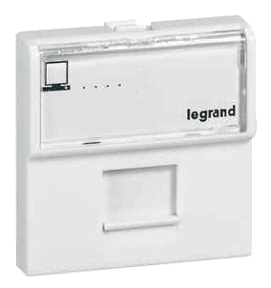

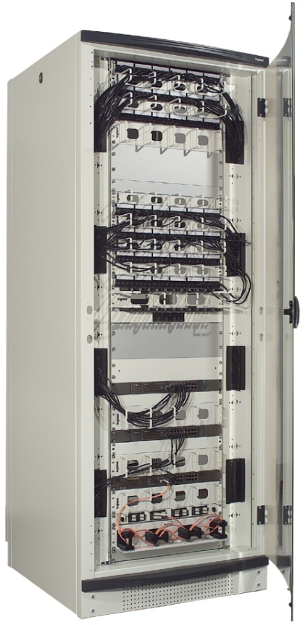


Standard EN 50 173-1 i ISO 11801
Podsystem okablowania poziomego
Scentralizowana
Struktura
okablowania

Slide 9
Standard EN 50 173-1 i ISO 11801
Podsystem Okablowania Poziomego
Obszar systemu
  minimum dwa punkty logiczne
  Wydajność systemu ≥ klasa D

Slide 10
Standard EN 50 173-1 i ISO 11801
Podsystem Okablowania Poziomego
Klasy
Aplikacje wysokich częstotliwości
D
Do 100 MHz
E
Do 250 MHz
F
Do 600 MHz

Slide 11
Standard EN 50 173-1 i ISO 11801
Klasa
Aplikacje
Klasa A
Głos i niskiej częstotliwości aplikacje do 100kHz
Klasa B
Nieskiej częstotliwości aplikacje do 1 MHz
Klasa C
Aplikacje do pracy w medium z max 16 MHz
Kat 3
Klasa D
Wysokiej częstotliwości aplikacje do 100 MHz
Kat 5e
Klasa E
Wysokiej częstotliwości aplikacje do 250 MHz
Kat 6
Klasa F
Wysokiej częstotliwości aplikacje do 600 MHz
Kat 7
Klasa
FO
Wszystkie aplikacje dla których pasmo i częstotliwości światłowodu są wystarczające

Slide 12
Standard EN 50 173-1 i ISO 11801
4 kluczowe punkty klasy D i E
1. Wybór systemu
2. Długości
3. Rozplot
4. Układanie kabla

Slide 13
Standard EN 50 173-1 i ISO 11801
4 kluczowe punkty klasy D i E
1. Wybór systemu
Klasa D
Kategoria 5/5e
Klasa E
Kategoria 6
2. Długości
3. Rozplot
4. Układanie Kabla

Slide 14
Standard EN 50 173-1 and ISO 11801
Nowa wydajność Kat5 : lepsze parametry
teraz Kat 5 = Kat 5e (EIA/TIA)
Wydajność klasy D poprawiona
obsługa protokołu Gigabit Ethernet

Slide 15
Standard EN 50 173-1 i ISO 11801
4 kluczowe punkty klasy D i E
1. Wybór systemu
Klasa D
Kategoria 5/5e
Klasa E
Kategoria 6
2. Długości  max 100 m
3. Rozplot
4. Układanie Kabla

Slide 16
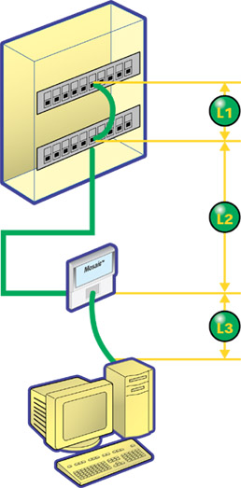
Standard EN 50 173-1 i ISO 11801
Długości
Kabel
Krosowy
L1 ≤ 5 m
L2 ≤ 90 m
L1 + L3 ≤ 10 m
L1 + L2 + L3 ≤ 100m
Tor
transmisyjny
KANAŁ
Kabel
przyłączeniowy

Slide 17
Standard EN 50 173-1 i ISO 11801
4 kluczowe punkty klasy D i E
1. Wybór systemu
Klasa D
Kategoria 5/5e
Klasa E
Kategoria 6
2. Długości
3. Rozplot  max 13 mm
4. Układanie kabla

Slide 18
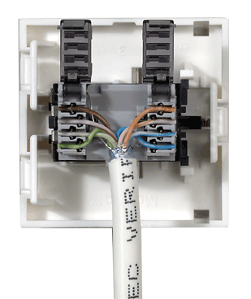
Standard EN 50 173-1 i ISO 11801
4 kluczowe punkty klasy D i E
Rozplot
max 13 mm

Slide 19
Standard EN 50 173-1 i ISO 11801
4 kluczowe punkty klasy D i E
1. Wybór systemu
Klasa D
Kategoria 5/5e
Klasa E
Kategoria 6
2. Długości
3. Rozplot
4. Układanie kabla  dobra praktyka

Slide 20
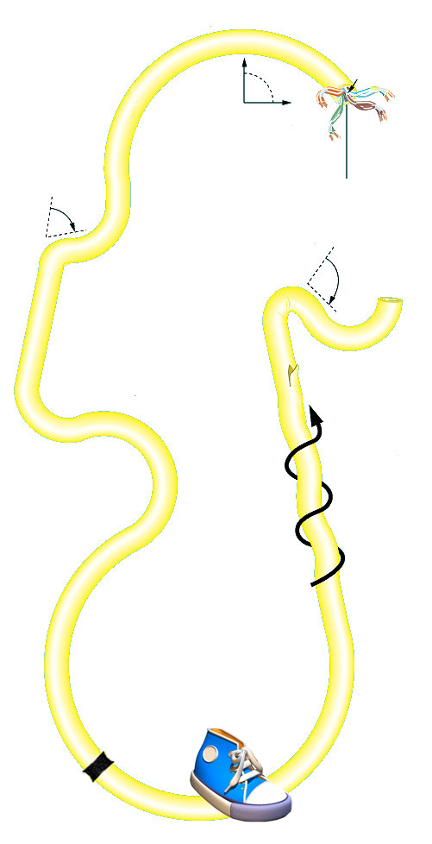
Standard EN 50 173-1 i ISO 11801
Praktyka i standard układania kabla
Nie ciągnąć za kabel, rozwijać go ze szpuli
Nie nacinać żył skrętki
Unikać ostrych zagięćes
Nie łamać kabla
Promień gięcia nie mniejszy niż 8 krotność średnicy przewodu.
Unikać skręcenia powłoki kabla
Nie stawiać ciężkich ani ostrych
przedmiotów na kable
Nie deptać po kablu

Slide 21
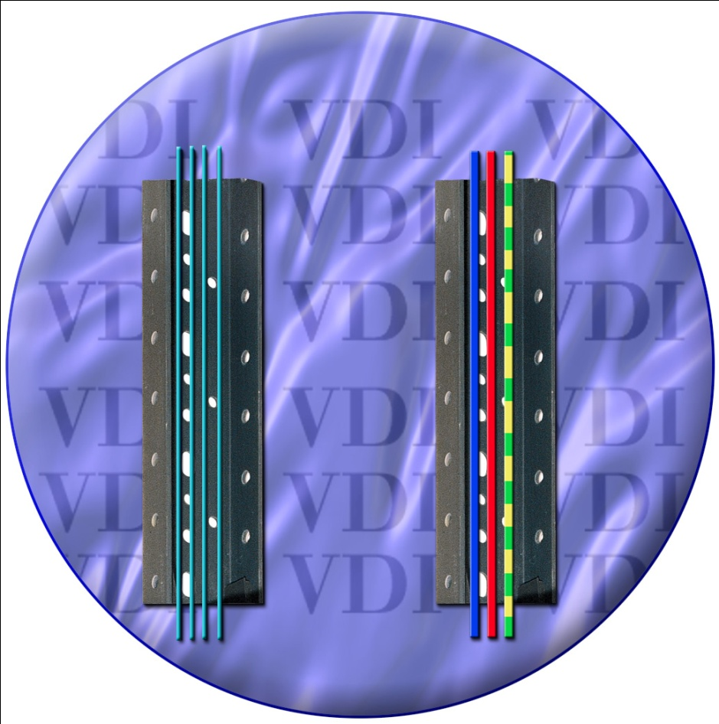
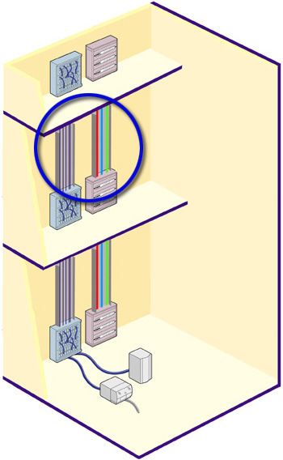
Wspólne układanie przewodów zasilających
Pionowo
30 cm

Slide 22
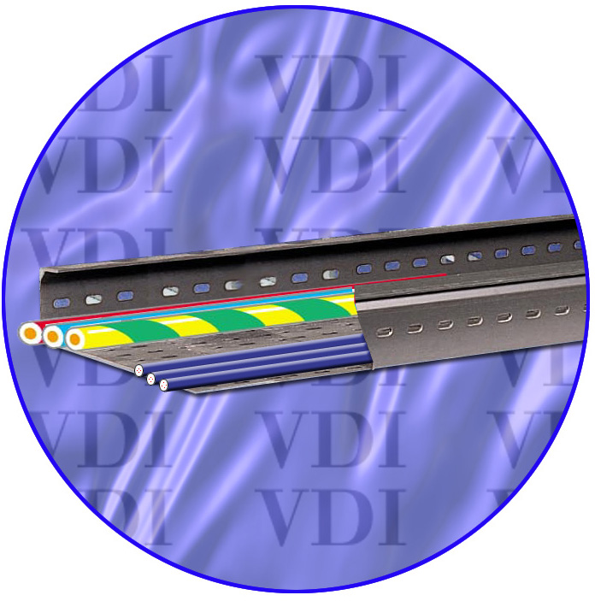
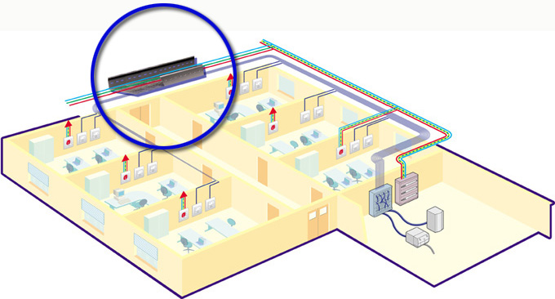
Wspólne układanie przewodów zasilających
Poziomo, w kanałach
5 cm

Slide 23
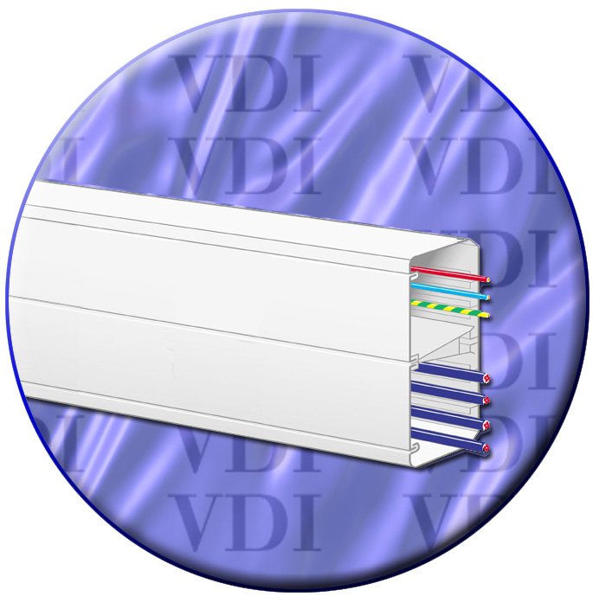
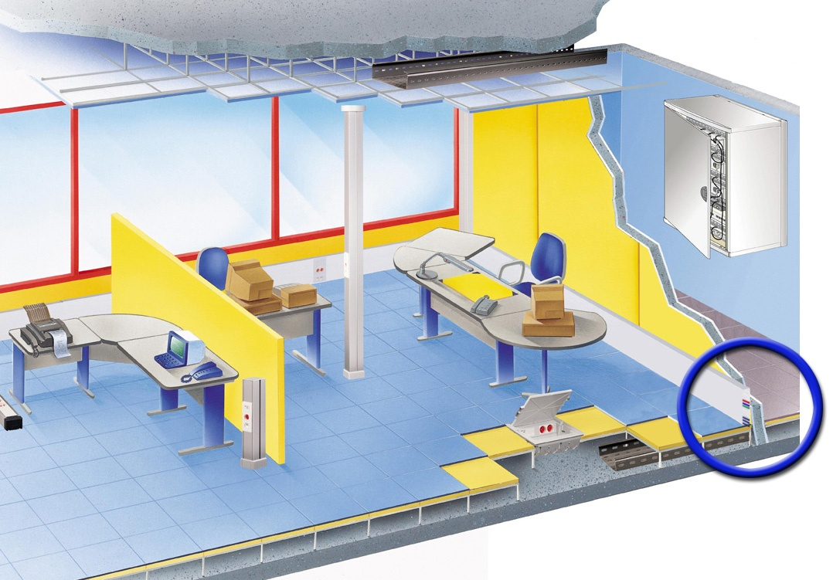
Wspólne układanie przewodów zasilających
Poziomo: Kanały naścienne

Slide 24
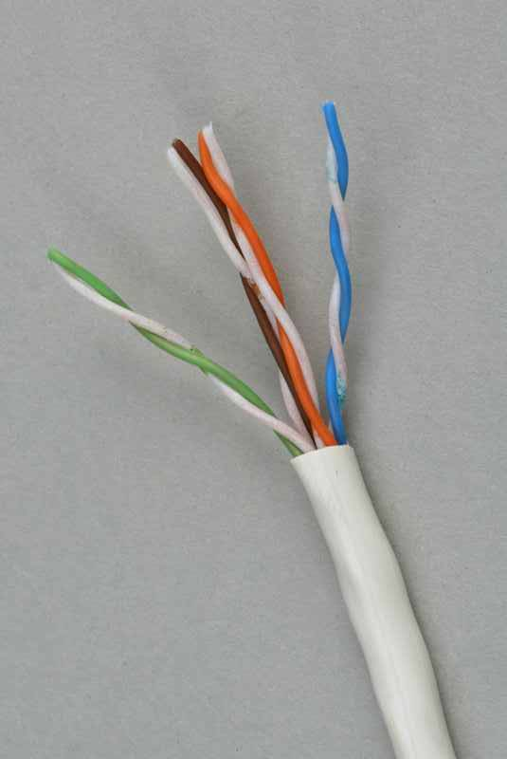
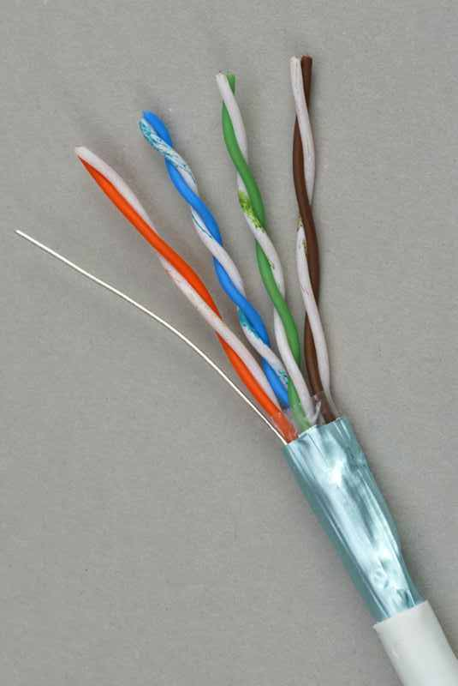
Standard EN 50 173-1
Kable
Impedancja 100 ohms
uziom
ekran
Powłoka kabla
Powłoka kabla
"UTP"
Unshielded Twisted Pairs
Nieekranowana skrętka
"FTP"
Foiled Twisted Pairs
Ekranowana folią skrętka

Slide 25
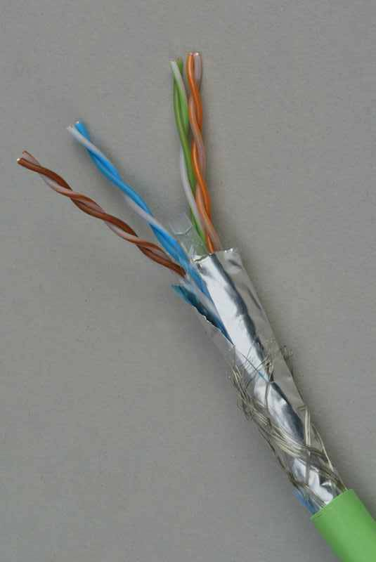
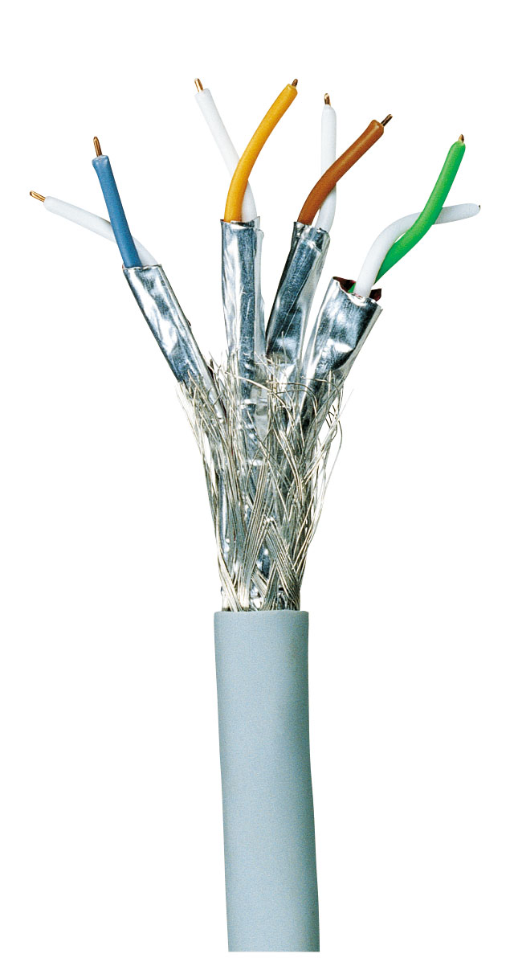
Standard EN 50 173-1 i ISO 11801
Kable
Impedancja 100 ohms
Folia
Wspólny oplot
Folia na parze
oplot
Powłoka kabla
Powłoka
kabla
"SFTP"
Shielded Foiled Twisted Pairs
Ekranowana i foliowana skrętka
"SSTP"
Shielded shielded Twisted Pairs
Podwójnie ekranowana Skrętka

Slide 26
Standard EN 50 173-1 i ISO 11801
XX / X TP
Twisted pair – Skręcone pary
Ekran pary
U = nieekranowany
F = folia alum.
Ekran zewnętrzny
U = nieekranowany
F = folia alum.
S = oplot
SF = oplot + folia

Slide 27
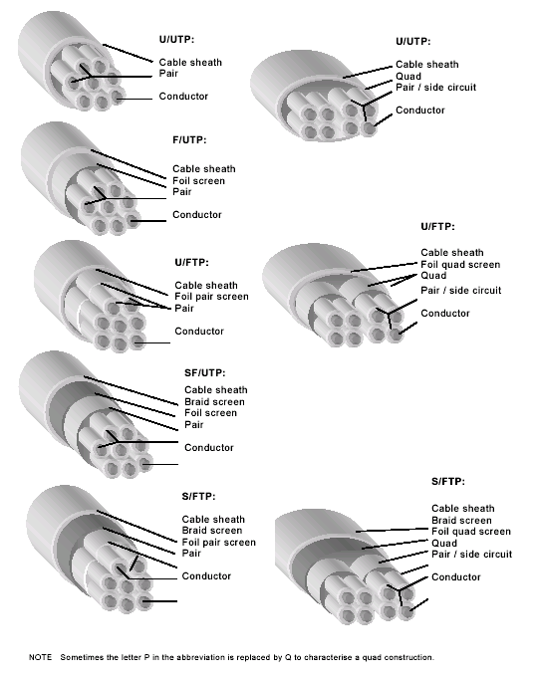
Przytoczone za : ISO 11801
Strona 106

Slide 28
Standard EN 50 173-1 i ISO 11801
Sposób instalacji osprzętu
Tradycyjne złącze końcowe
RJ 45
2 punkty logiczne
Obszar systemu
Kategoria ≥ 5
Kategoria ≥ 5 lub FO

Slide 29

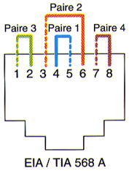
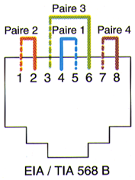

RJ45 schemat połaczeń

Slide 30
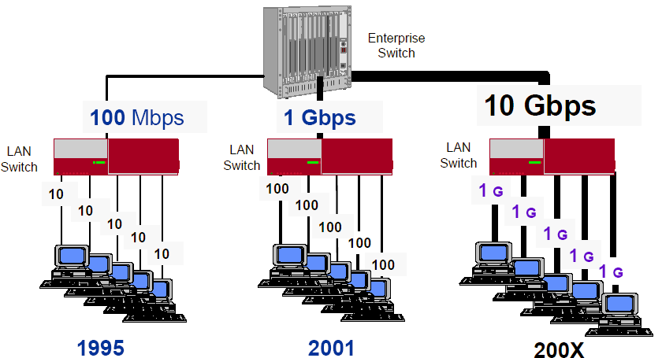
Zwiększający się transfer

Slide 31
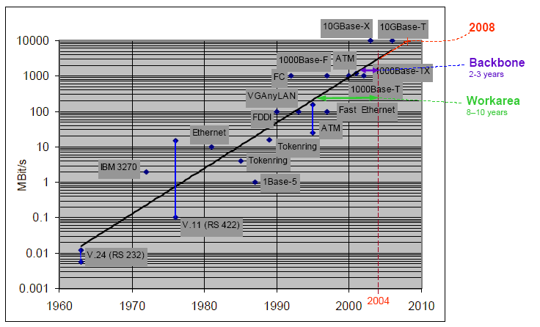
Rozwój aplikacji
Notes:
Back bone 10GbE – około 2010
Work area około 2016-18

Slide 32
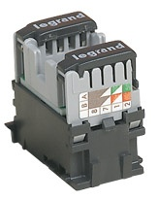
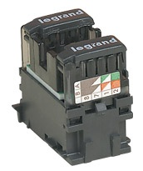
Złącza RJ45
Kat 5/5e (szare)
Szare kable
Kat 6 (czarne)
Niebieskie kable
2 warstwy
4 warstwy

Slide 33
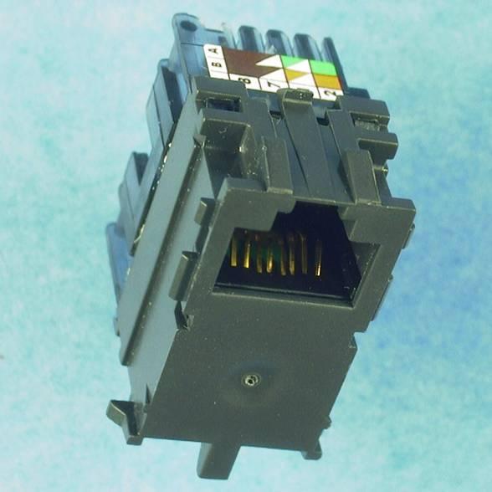
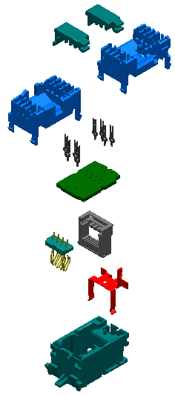
Budowa złączy RJ45
Zaciski
Płytka drukowana
FTP lub UTP prowadnice
Wkład prowadzący
Zaciski IDC
Wkładka ze stykami
Obudowa złącza
Ekranowanie

Slide 34
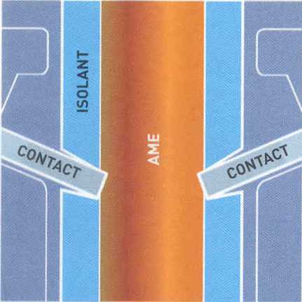
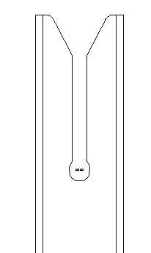
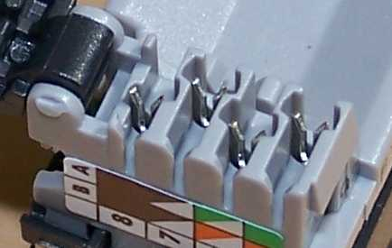
Noże IDC najlepsze połączenie kabla ze złączem
Wydajność
Patented

Slide 35
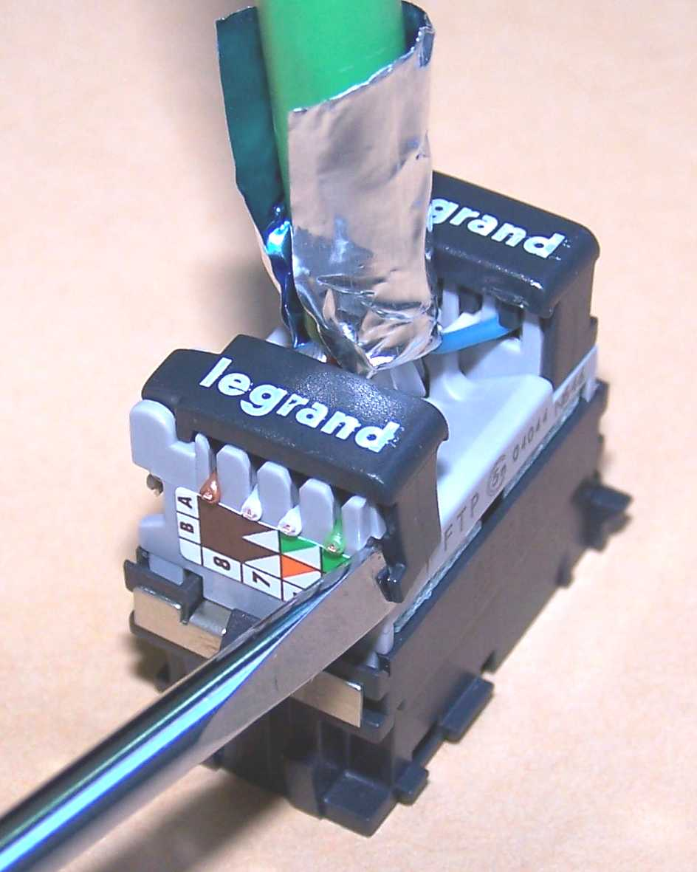
Szybkie serwisowanie złącz w przypadku przekrosowania lub wymiany kabla
Wydajność
Możliwość rozłączenia złącza i powtórnego terminowania przewodów w przypadku błędu lub konieczności zmiany kabla

Slide 36
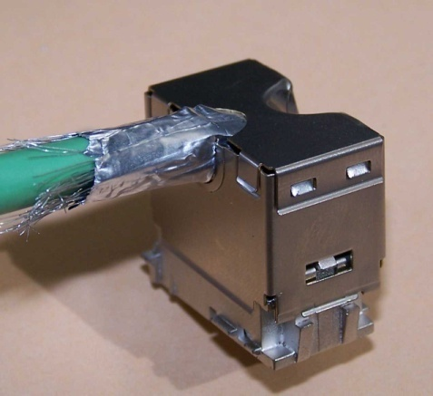
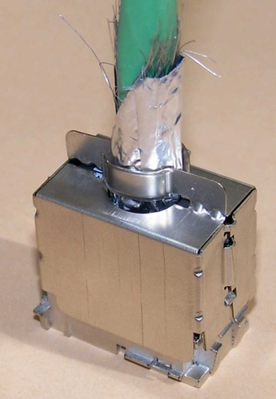
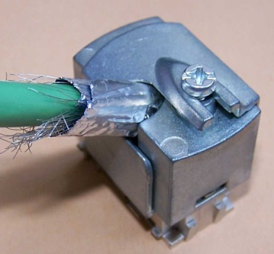
Wydajność
Ekranowane systemy VDI
Obszar 360° dokoła złącza zabezpieczony przed zakłóceniami. Ekran dopasowany do wielu kabli
Niska rezystancja styku ekranu gwarantuje najlepsze odprowadzenie zakłóceń z ekranu

Slide 37
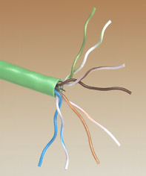
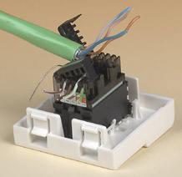
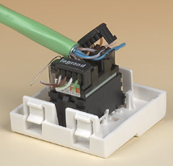
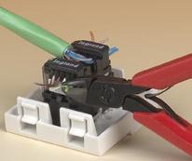
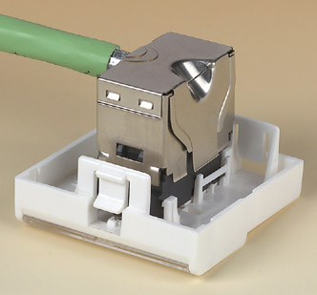
Instalacja Gniazd
Beznarzędziowy system montażu
Instalowanie ekranu po zaterminowaniu przewodów

Slide 38
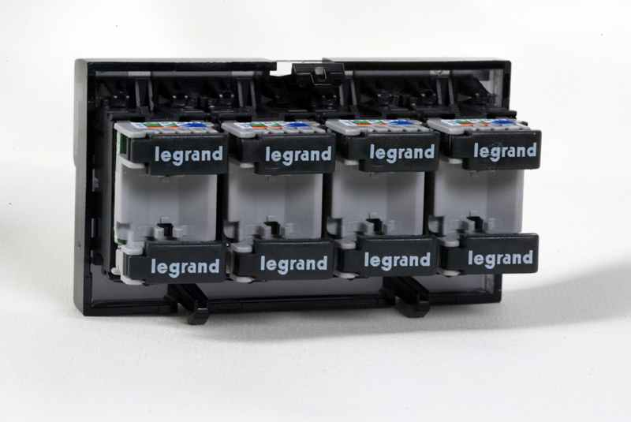
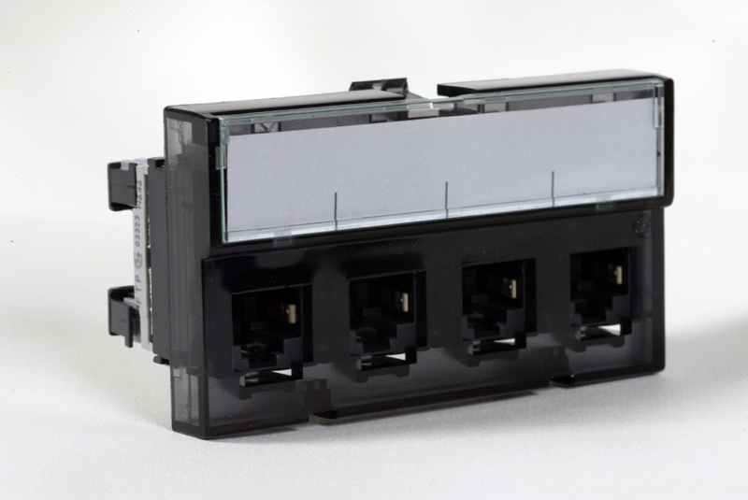
Panele krosowe
Moduły panelowe
  Moduł wyposażony w 4xRJ45
  Kategoria 5e, 6, 10Giga
  UTP, FTP, STP

Slide 39
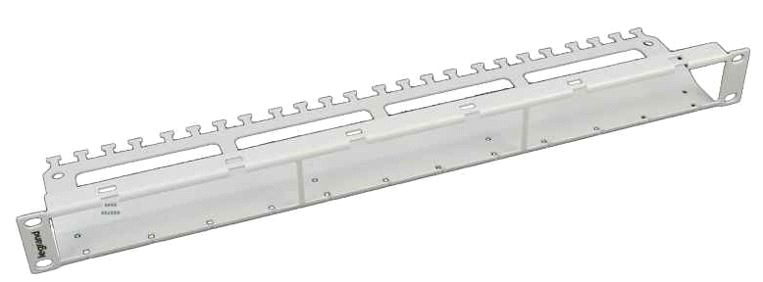
Panele krosowe
Niewyposażone panele
  Panel 1U możliwość zainstalowania do 6 paneli modułowych
  Do wyboru
    UTP
    FTP, STP
32706
32707

Slide 40
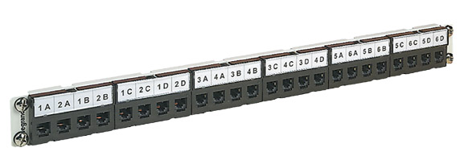
Panele Krosowe
Wyposażone panele
  Panele telefoniczne
    48 RJ45 w 1 U
    pary 36/45 32705
    pary 45/78 32709
  Panele Kat 5e, 6 i 10Giga
    24 RJ45 w 1U
    UTP, FTP, STP

Slide 41
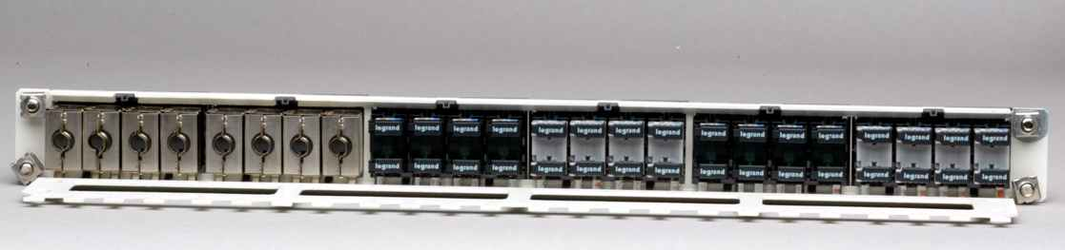
VDI system paneli
Modularny system paneli:
wolność wyboru integracji
STP
FTP
UTP
cat 6 cat 5
cat 6 cat 5
cat 6 cat 5

Slide 42
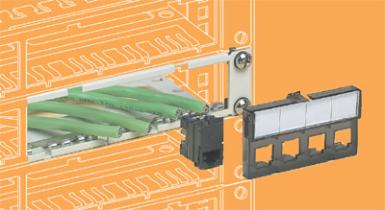
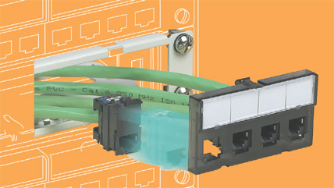
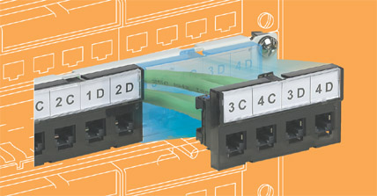
Instalowanie Paneli
Sposób montażu kabli
  od przodu
  od tyłu

Slide 43
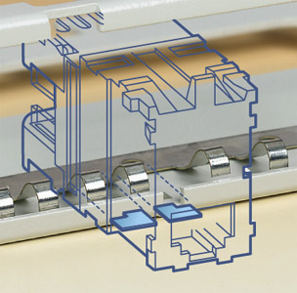
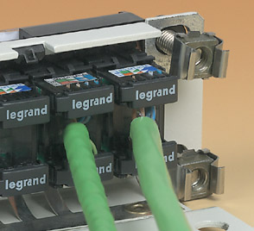
Instalowanie Paneli
  Automatyczne uziemienie modułów elastycznym metalowym grzebieniem przymocowanym do Panela

Slide 44



Wi-Fi
Łączność Wi-Fi
Wi-Fi początkowo była rozwijana dla Hot Spotów oraz do domków jednorodzinnych
Większość przedsiębiorstw ma lub stara się zaimplementować rozwiązania Wi-Fi
  Dzięki mobilność wzrasta produktywność
Łączność bezprzewodowa jest jedną z czołowych dziedzin rozwoju segmentu IT
  Liczba połączeń i korzyści ze stosowania łączności bezprzewodowej stają się oczywiste

Slide 45
Wi-Fi standardy
802.11 b 2,4 GHz 11 Mbit/s
802.11a 5 GHz 54 Mbit/s
802.11g 2,4 GHz 54 Mbit/s
802.11 n 2,4 lub 5 GHz 150 do 600 Mbit/s
802.11 b
802.11a
802.11g Spada popularność
802.11 n Segment domków i przedsiębiorstw

Slide 46

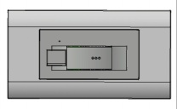
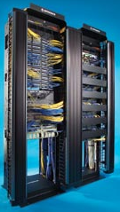
Wi-Fi
Unikalnie zaprojektowany Punkt Dostępowy
Pojedynczy przewód Cat5e / Cat6 może jednocześnie transmitować dane kablowe i łączności bezprzewodowej

Slide 47

Wi-Fi Wydajność
Wydajność WiFi zależy od 3 czynników
Liczba użytkowników
  APs dzielą typową przepustowość na poziomie 20Mbit/s
  Zbyt wielu użytkowników = limitowany transfer na pojedyncza maszynę
Odległość
Środowisko
  konstrukcja ścian
  drzwi
  meble
  osoby
AP
N
Duże nasycenie AP wymagane jest przy konieczności zapewnienia Wydajności i Sprawności systemu

Slide 48
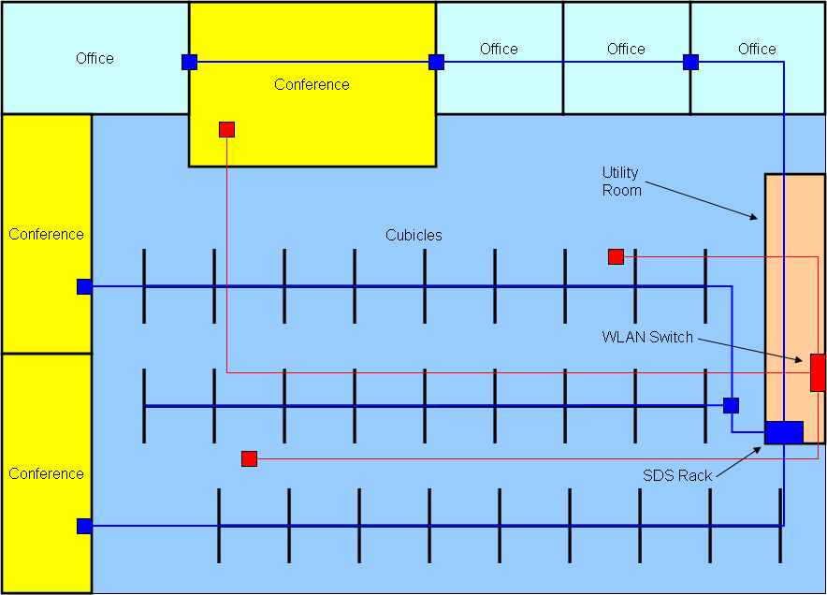

Wi-Fi Wydajność
Rozmieszczenia AP

Slide 49
Wi-Fi Podsumowanie
WiFi jako część okablowania strukturalnego
Miedź = Wydajność WiFi = Mobilność
Taki sam poziom zabezpieczenia jak innych urządzeń komercyjnych do transmisji danych

